Slide 1
Communicatieve vaardigheden
Les 3: Slechtnieuwsgesprek

Slide 2
Inhoudsopgave
Lesdoelen
Lastige gesprekken
Kennisactivering
Slechtnieuwsgesprek
Opdracht 1: Ervaring
Korte pauze
Opdracht 1:Klap in het gezicht
Opdracht 2: Slechtnieuws speeddaten
Opdracht 3: Slechtnieuwsgesprek voeren
Vragen
C.L. Menig
Communicatieve vaardigheden Lj 3

Slide 3
Lesdoelen
Aan het einde van de les:
Heb je handvatten om een slechtnieuwsgesprek te kunnen voeren.
C.L. Menig
Communicatieve vaardigheden Lj 3

Slide 4
Lastige gesprekken Lastige gesprekken
Lastige gesprekken hebben vaak te maken met:
Weestand (leerjaar 2)
Verdriet (leerjaar 2)
Boosheid (leerjaar 2)
Slecht nieuws-gesprekken
C.L. Menig
Communicatieve vaardigheden Lj 3

Slide 5
Slechtnieuwsgesprek Kennisactivering
Beantwoord de volgende vragen:
Heb jij weleens slechtnieuws gekregen? Geef een voorbeeld?
Hoe werd dat verteld? Welke gevoelens maakt het bij je los?
Heb jij weleens slechtnieuws aan iemand gegeven? Geef een voorbeeld.
Hoe heb je dat aangepakt?
C.L. Menig
Communicatieve vaardigheden Lj 3

Slide 6
Lastige gesprekken Slechtnieuwsgesprek
Slechtnieuwsgesprek: een bericht overbrengen, dat voor de ontvanger een nare, negatieve betekenis heeft.
Voorbeelden van slechtnieuwsgesprekken zijn:
Onvoldoende voor een tussenevaluatie.
Contract wordt niet verlengd.
Het nare nieuws van overlijden van een naaste, (ernstige) ziekte of achteruitgang.
Naar een cliënt en zijn naaste: overplaatsing melden, blijvende opname, of een incident.
C.L. Menig
Communicatieve vaardigheden Lj 3

Slide 7
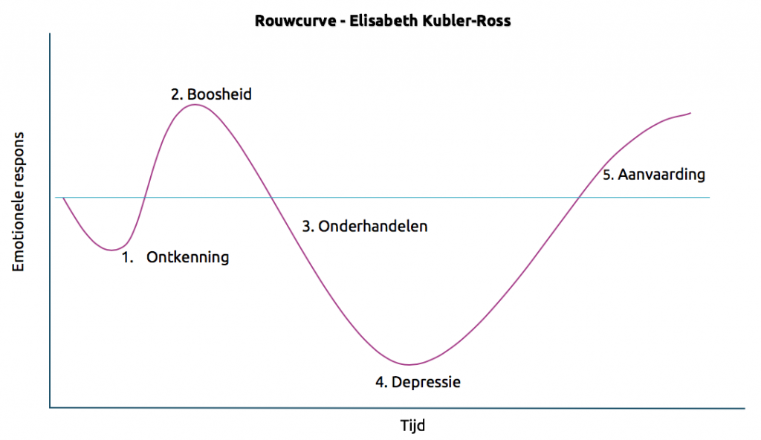
Slechtnieuwsgesprek Reactie van de ontvanger
C.L. Menig
Communicatieve vaardigheden Lj 3

Slide 8
Slechtnieuwsgesprek Emotie
C.L. Menig
Communicatieve vaardigheden Lj 3

Slide 9
Slechtnieuwsgesprek Stappen voor een slechtnieuwsgesprek
Voorbereiden
Het slechtnieuws snel, duidelijk en begrijpelijk brengen.
Gedachten en gevoelens bespreekbaar maken.
Bereid je voor op emoties zoals ontkenning, teleurstelling, woede en verdriet.
Luister actief, let op non-verbale signalen en stel vragen.
Samenvatten, evt. vervolgafspraken maken en afronden.
Vervolggesprek
C.L. Menig
Communicatieve vaardigheden Lj 3

Slide 10
Slechtnieuwsgesprek Opdracht 1: Klap in het gesprek
Zet het stil op 1.43 min. Wat kon er beter tijdens dit slechtnieuwsgesprek?
C.L. Menig
Communicatieve vaardigheden Lj 3

Slide 11
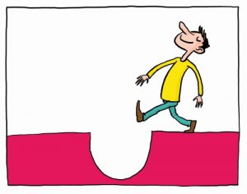
Slechtnieuwsgesprek Valkuilen
Het slechtnieuws uitstellen.
De ander zelf het slechtnieuws laten vertellen (Hang yourself methode).
Het slechtnieuws noemen, maar daarbij aangeven dat het altijd nog erger kan (Pil vergulden).
Slechtnieuws niet of duidelijk vertellen (verbloemen).
Het gesprek onder tijdsdruk plaats laten vinden.
C.L. Menig
Communicatieve vaardigheden Lj 3

Slide 12
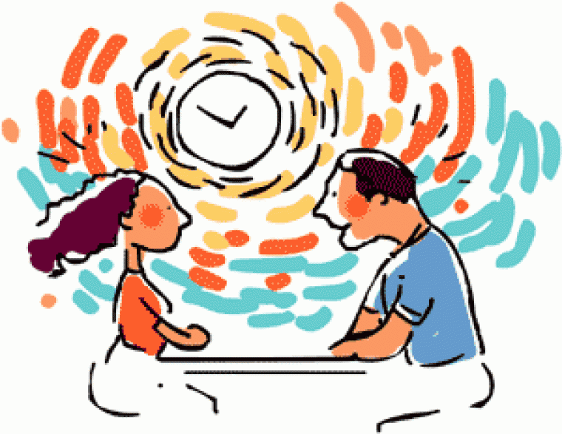
Slechtnieuwsgesprek Opdracht 2: Slechtnieuws speeddaten
Je zit tegenover elkaar.
Jullie gaan elkaar om de beurt vertellen dat je niet in aanmerking komt voor functie X.
Je hebt per persoon 20 seconden om de klap snel en duidelijk uit te delen.
Student nr 2, gaat rouleren.
C.L. Menig
Communicatieve vaardigheden Lj 3

Slide 13
Korte pauze 5 min
C.L. Menig
Communicatieve vaardigheden Lj 3

Slide 14
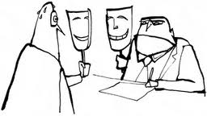
Slechtnieuwsgesprek Opdracht 3: Slechtnieuwsgesprek voeren
Maak groepjes van 3:
Je krijgt een casus.
Rollen: verpleegkundige, dochter/zoon en observator.
Lees je rol en bereid je voor op het gesprek.
De observator geeft de verpleegkundige feedback a.h.v. het sandwich model.
C.L. Menig
Communicatieve vaardigheden Lj 3

Slide 15
Vragen?
C.L. Menig
Communicatieve vaardigheden Lj 3

